Slide 1
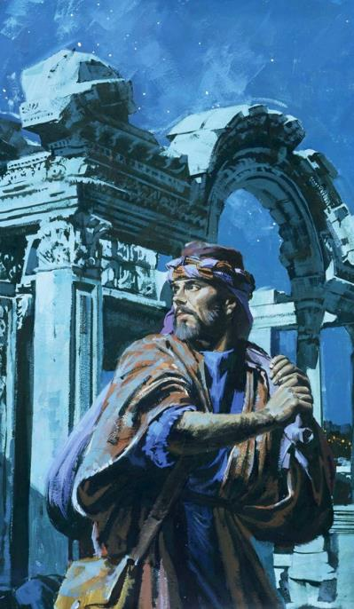
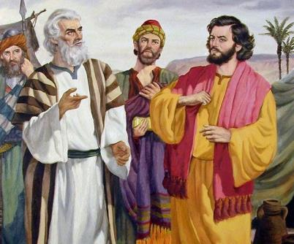
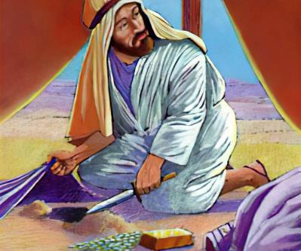
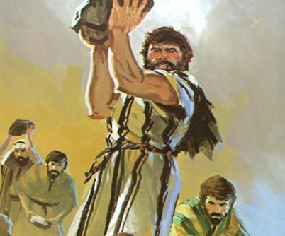
Lesson 6 for November 8, 2025
ศัตรูจากภายใน

Slide 2


“ “เรา​คือ​พระ​ยาห์​เวห์​ตรวจ​ค้น​ดู​จิต และ​ทด​สอบ​ดู​ใจ เพื่อ​ให้​แก่​ทุก​คน​ตาม​พฤติ​การณ์​ของ​เขา ตาม​ผล​แห่ง​การ​กระ​ทำ​ของ​เขา”
ยรม. 17:10

Slide 3


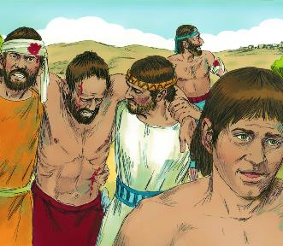
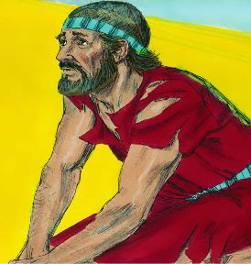





หลังจากกลยุทธ์ทางทหารที่ไร้เหตุผล กำแพงเมืองเยริโคก็พังทลายลง อิสราเอลบุกเข้าโจมตีเมืองและทำลายล้างจนราบเป็นหน้ากลอง ชัยชนะ! ของใคร? ของพระเจ้า เพราะอิสราเอลแทบไม่มีส่วนเกี่ยวข้องใดๆ
หลังจากกลยุทธ์ทางทหารที่วางแผนมาอย่างดี อัยก็ชนะ เกิดความพ่ายแพ้! พ่ายแพ้โดยใคร? พ่ายแพ้โดยชาวอิสราเอลเอง เพราะพวกเขาไม่เคยพึ่งพาพระเจ้า
เมื่อพวกเขาตั้งคำถามกับพระเจ้าในที่สุด คำตอบก็ดังก้องกังวาน: อิสราเอลทำบาปและไม่สามารถเอาชนะศัตรูได้อีกต่อไป อิสราเอลจะได้รับความโปรดปรานจากพระเจ้ากลับคืนมาได้อย่างไร?
สาเหตุของความพ่ายแพ้ (โยชูวา 7:1-5, 10-13)
ความหวาดผวาและความทุกข์ทรมาน (โยชูวา 7:6-9)
การเปิดเผยผู้ที่ล่วงละเมิด (โยชูวา 7:14-19)
บาปของผู้ล่วงละเมิด (โยชูวา 7:20-26)
ชัยชนะอีกครั้ง (โยชูวา 8:1-29)

Slide 4

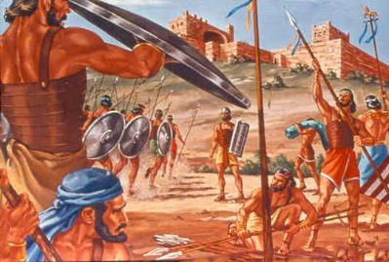
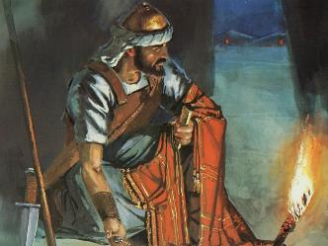
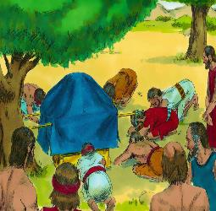
สาเหตุของความพ่ายแพ้
“อิส​รา​เอล​ได้​ทำ​บาป เขา​ได้​ละเมิด​พันธ​สัญ​ญา​ซึ่ง​เรา​ได้​บัญชา​เขา​ไว้ เขา​ได้​ยัก​ยอก​สิ่ง​ที่​ต้อง​ทำลาย​ถวาย เขา​ได้​ขโมย​และ​หลอก​ลวง และ​ได้​เอา​ของ​นั้น​รวม​ไว้​กับ​ข้าว​ของ​ของ​ตน” ยชว. 7:11
หลังจากได้รับรายงานอันเป็นที่น่าพอใจจากสายลับที่ถูกส่งมายังเมืองเยรีโค โยชูวาจึงได้ทูลปรึกษากับพระเจ้าและได้รับแผนการยึดเมืองจากพระองค์
หากโยชูวาได้ทำเช่นเดียวกันหลังจากได้รับรายงานจากสายลับที่ถูกส่งมายังเมืองไอ การเสียชีวิตของผู้คน 36 คนก็คงจะหลีกเลี่ยงได้ (โยชูวา 7:1-5)
แต่อะไรคือเหตุผลที่แท้จริงของความพ่ายแพ้ หรือเหตุผลที่พระเจ้าตรัสกับโยชูวาว่าอย่าโจมตีเมืองอัย (โยชูวา 7:11)?
พระเจ้าทรงเห็นว่า “อิสราเอลได้ทำบาป” ไม่มีส่วนใดในพระคัมภีร์ที่กล่าวถึงบาปอย่างแยบยลเช่นนี้: “พวกเขาละเมิด... พวกเขาฉวย... พวกเขาลักขโมย... พวกเขาโกหก... พวกเขาเอาทรัพย์สินที่ไม่ใช่ของพวกเขาไป”
โปรดสังเกตคำนั้นเป็นรูปพหูพจน์ บาปนั้นกระทำโดยคนคนเดียว แต่พระเจ้าทรงถือว่าประชากรทั้งหมดต้องรับผิดชอบ พวกเขาได้ละเมิดพันธสัญญา บาปต้องถูกกำจัดเพื่อจะได้รับการฟื้นฟู

Slide 5

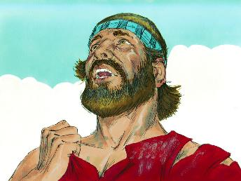
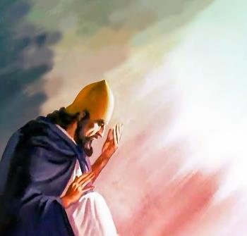
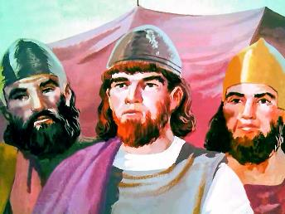
ความหวาดผวา และความทุกข์ทรมาน
“โย​ชู​วา​กราบ​ทูล​ว่า “ข้า​แต่​พระ​ยาห์​เวห์​องค์​เจ้า​นาย ทำไม​พระ​องค์​จึง​ทรง​นำ​ชน​ชาติ​นี้​ข้าม​แม่​น้ำ​จอร์​แดน​มา เพื่อ​จะ​มอบ​พวก​ข้า​พระ​องค์​ไว้​ใน​มือ​ของ​คน​อา​โม​ไรต์​ให้​ทำลาย​เสีย? พวก​ข้า​พระ​องค์​น่า​จะ​พอใจ​อยู่​เพียง​ฟาก​ตะวัน​ออก​ของ​จอร์​แดน” ยชว. 7:7
โยชูวาและพวกผู้อาวุโสต่างตกตะลึงกับความพ่ายแพ้ที่เมืองอัย และพวกเขาแสดงอาการโศกเศร้าอย่างชัดเจน (ยชว. 7:6)
จากนั้นโยชูวาก็แสดงอาการฉุนเฉียวคล้ายกับปฏิกิริยาซ้ำแล้วซ้ำเล่าของอิสราเอลตลอดระยะเวลา 40 ปีแห่งการพเนจร: “ทำไมเจ้าจึงพาพวกเราข้ามไป…? ถ้าเพียงแต่พวกเราพอใจที่จะอยู่ต่อ…!” (ยชว. 7:7)
อย่างไรก็ตาม จิตวิญญาณของโยชูวาไม่เหมือนกับจิตวิญญาณของชาวอิสราเอลในทะเลทราย การบ่นของเขาไม่ได้เกิดจากความผิดหวัง แต่เกิดจากความกลัวว่าพระนามของพระเจ้าจะถูกทำให้เสื่อมเสียเกียรติในหมู่คนต่างชาติ (ยชว. 7:8-9)
เขาเห็นอย่างชัดเจนว่าพระลักษณะของพระเจ้าจะถูกตีความโดยผู้ที่ไม่เชื่อโดยพิจารณาจากการกระทำของประชากรของพระองค์ ปัจจุบันนี้ เรายังคงเป็นพยานหลักฐานของพระเจ้าในโลก ช่างเป็นความรับผิดชอบอันยิ่งใหญ่!

Slide 6

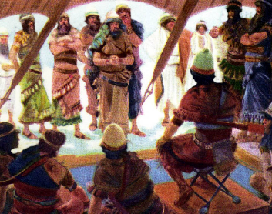
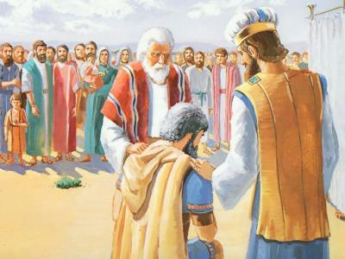
การเปิดเผยผู้ที่ล่วงละเมิด
“พอ​รุ่ง​เช้า​พวก​ท่าน​จง​เข้า​มา​ที​ละ​เผ่า เผ่า​ใด​ที่​พระ​ยาห์​เวห์​ทรง​จับ​ไว้​ก็​ต้อง​เข้า​มา​ที​ละ​ตระ​กูล ตระ​กูล​ใด​ที่​พระ​ยาห์​เวห์​ทรง​จับ​ไว้​ก็​ให้​เข้า​มา​ที​ละ​ครอบ​ครัว ครอบ​ครัว​ใด​ที่​พระ​ยาห์​เวห์​ทรง​จับ​ไว้​ก็​ให้​เข้า​มา​ที​ละ​คน” ยชว. 7:14
เพื่อขจัดบาปของมวลมนุษยชาติ (ความผิดของคนทั้งมวล) คนบาปต้องถูกกำจัด (ยชว. 7:15) ถูกกำจัดหรือ? เขาจะได้รับการอภัยหรือไม่หากเขากลับใจ? แน่นอน เขาจะได้รับการอภัย! แต่อาคานไม่แสดงท่าทีสำนึกผิดอย่างจริงใจ (ทั้งๆ ที่เขามีโอกาสมากมายที่จะทำเช่นนั้น)
ได้มีการประกาศ และเลื่อนวันพิจารณาสอบสวนเป็นวันถัดไป (โยชูวา 7:14-15)
เผ่าของยูดาห์เป็นผู้ถูกเลือก (โยชูวา 7:16)
ครอบครัวของเซราห์ถูกเลือก (โยชูวร 7:17a)
หัวหน้าครอบครัวซับดีห์ถูกเลือก (โยชูวา 7:17b)
อาคานถูกเลือก (โยชูวา 7:18)
อาคานเงียบ
อาคานเงียบ
อาคานเงียบ
อาคานเงียบ
อาคานเงียบ
โยชูวาสะท้อนถึงพระเมตตาและความรักของพระเจ้า จึงขอให้อาคานสารภาพบาปของเขา (ยชว. 7:19)
คดีของอาคานพ่ายแพ้ เขาสารภาพ แต่ไม่ได้ขอการอภัย (ยชว. 7:20) กระนั้นพระเจ้าทรงโศกเศร้าต่อใจที่แข็งกระด้างของเขา ซึ่งแสดงให้เห็นทุกครั้งที่เรียกร้องให้กลับใจ

Slide 7
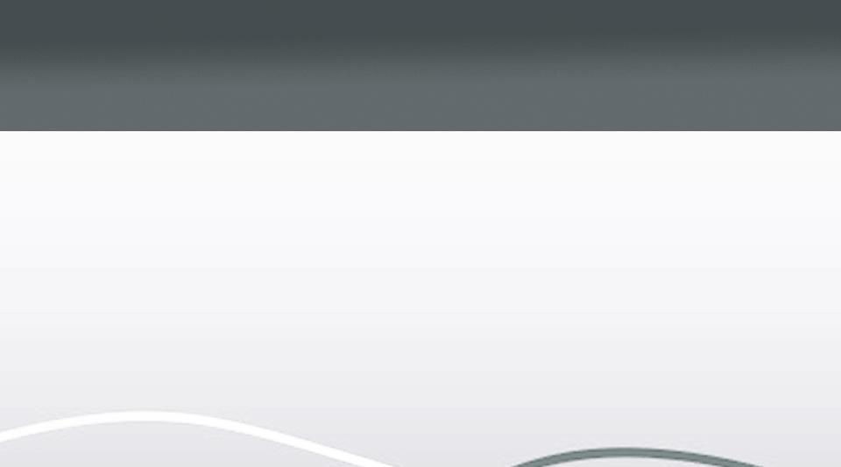
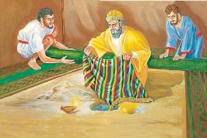

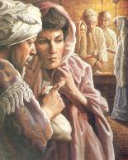
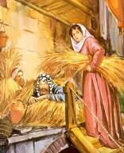
ความบาปของอาคาน
“ท่าม​กลาง​สิ่ง​ของ​ที่​ริบ​มา ข้าพ​เจ้า​เห็น​เสื้อ​คลุม​งาม​ตัว​หนึ่ง​ของ​เมือง​บา​บิ​โลน​กับ​เงิน​สอง​กิโล​กรัม และ​ทอง​คำ​แท่ง​หนึ่ง​หนัก​ประ​มาณ​ครึ่ง​กิโล​กรัม ข้าพ​เจ้า​ก็​โลภ​อยาก​ได้​ของ​เหล่า​นั้น ข้าพ​เจ้า​จึง​เอา​มา นี่แน่ะ ของ​เหล่า​นั้น​ซ่อน​อยู่​ใต้​ดิน​ใน​เต็นท์​ของ​ข้าพ​เจ้า เงิน​นั้น​อยู่​ข้าง​ล่าง”” ยชว. 7:21
ราหับ
เธอได้ซ่อนผู้สอดแนมไว้บนหลังคา
เธอแสดงความกรุณาต่อชาวอิสราเอล
อาคาน
เชาซ่อนสิ่งที่ปล้นมาไว้ที่ใต้แผ่นดิน
สิ่งนี้ได้นำปัญหามาสู่ชาวอิสราเอล
เธอได้รับชัยชนะก็เพราะความเชื่อ
สิ่งที่เขากระทำเป็นสาเหตุให้อิสราเอลพ่ายแพ้
เธอทำพันธสัญญากับชาวอิสราเอล
เขาทำลายพันธสัญญาของชาวอิราเอล
เธอสามารถช่วยเหลือชีวิตของตนเองและครอบครัว
เขาตายพร้อมกับครอบครัวของเขา
โยชูวาขอให้อาคานถวายพระเกียรติแด่พระเจ้าและสารภาพบาปของเขา (ยชว. 7:19) นั่นเป็นโอกาสสุดท้ายของเขา ถ้าหากเมื่อเขาสารภาพบาป เขาจะได้รับการอภัยโทษ... แต่เขาไม่ได้ทำ จึงไม่มีการอภัยโทษสำหรับเขา (กันดารวิถี 15:30-31)
เช่นเดียวกับเอวา อาคาน “เห็น” “ปรารถนา” และ “รับ” และบาปของเขาส่งผลกระทบต่อคนจำนวนมาก (ปฐมกาล 3:6) เช่นเดียวกับอะนาเนียและสะฟีรา อาคานรับเอาสิ่งของที่ถูกสาปแช่งบางส่วนที่อุทิศแด่พระเจ้าไปและต้องจ่ายราคาแห่งบาปนั้น (กิจการ 5:1-2)
การตัดสินใจของอาคานในเมืองเยรีโคนั้นตรงกันข้ามกับการตัดสินใจของราหับอย่างสิ้นเชิง:

Slide 8

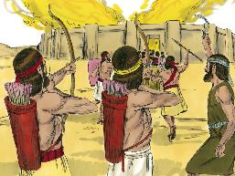
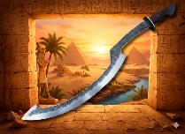
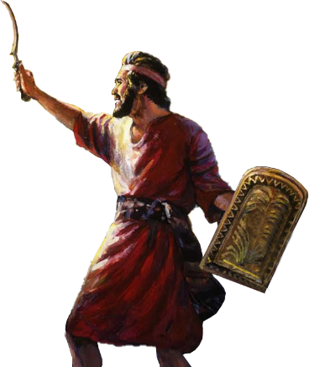
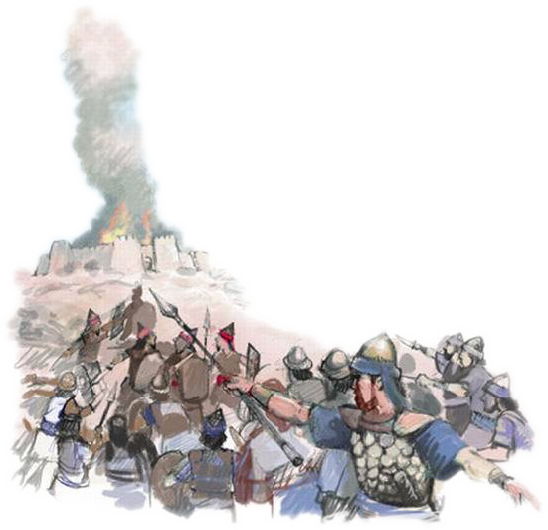
ชัยชนะอีกครั้งหนึ่ง
“พระ​ยาห์​เวห์​ตรัส​กับ​โย​ชู​วา​ว่า “อย่า​กลัว​หรือ​ตก​ใจ​เลย จง​นำ​ทหาร​ทั้ง​หมด​ไป​กับ​เจ้า ลุก​ขึ้น​ไป​ยัง​เมือง​อัย​เถิด นี่​แน่ะ เรา​ได้​มอบ​กษัตริย์​แห่ง​อัย​ไว้​ใน​มือ​เจ้า​แล้ว พร้อม​ทั้ง​ประ​ชา​ชน​ของ​เขา เมือง​ของ​เขา​และ​แผ่น​ดิน​ของ​เขา​ด้วย” ยชว. 8:1
เช่นเดียวกับในเมืองเยรีโค พระเจ้าทรงประทานกลยุทธ์ให้แก่โยชูวาเพื่อชัยชนะเหนือเมืองอัย (ยชว. 8:1-2)
ในเวลากลางคืน มีการตั้งซุ่มโจมตีไว้ด้านหลังเมือง พอรุ่งสาง กองทัพก็เข้ามาใกล้เมืองอัยและแสร้งทำเป็นหนีหน้าจากพวกเขาอีกครั้ง
ขณะที่โมเสสยกไม้เท้าขึ้นจนมีชัยชนะเหนือชาวอามาเลข ตามพระบัญชาของพระเจ้า โยชูวาก็ยก “อาวุธ” ของเขา (น่าจะเป็นดาบเคียวแบบที่ชาวอียิปต์ใช้) ขึ้น และชูมันขึ้นเรื่อย ๆ จนกระทั่งได้รับชัยชนะอย่างสมบูรณ์ (ยชว. 8:18-22, 26)
พระเจ้าทรงประทานชัยชนะแก่ประชากรของพระองค์อีกครั้ง หุบเขาอาโคร์ ซึ่งอาคานและครอบครัวถูกประหารชีวิต ได้เปิดประตูสู่ชัยชนะ “ประตูแห่งความหวัง” (โฮเชยา 2:15)
เมื่อเรายอมรับการอภัยโทษจากพระเจ้าด้วยศรัทธา พระเจ้าจะฝังบาปของเราไว้ในอาโคร์ และเปิดประตูสู่ความหวัง

Slide 9

“อิทธิพลที่คริสตจักรกลัวที่สุดไม่ใช่อิทธิพลจากผู้ต่อต้านอย่างเปิดเผย, คนนอกศาสนา และผู้ที่หมิ่นประมาท หากแต่มาจากผู้ที่สอนเรื่องของพระคริสต์อย่างไม่สอดคล้องกับความจริงในพระคัมภีร์ คนเหล่านี้คือผู้ที่ปิดกั้นพระพรของพระเจ้าแห่งอิสราเอล และนำความอ่อนแอมาสู่คริสตจักร ซึ่งเป็นคำหมิ่นประมาทที่ลบล้างได้ยาก...
ศาสนาคริสต์ไม่ได้ถูกนำมาอวดอ้างเพียงแค่ในวันสะบาโตและแสดงไว้ในสถานนมัสการเท่านั้น แต่มีไว้สำหรับทุกวันในสัปดาห์และทุกสถานที่ คำกล่าวอ้างของศาสนาคริสต์ต้องได้รับการยอมรับและปฏิบัติตามในที่ทำงาน ที่บ้าน และในการติดต่อธุรกิจกับพี่น้องและกับโลก…”
EGW (Conflict and Courage, April 23)

